Slide 1
UBND QUẬN LONG BIÊN
TRƯỜNG MN HOA HƯỚNG DƯƠNG
LQVH : Gà học chữ
Lứa tuổi: MGL
Thời gian: 30- 35 phút
Giáo viên: Nguyễn Phương Linh

Slide 3
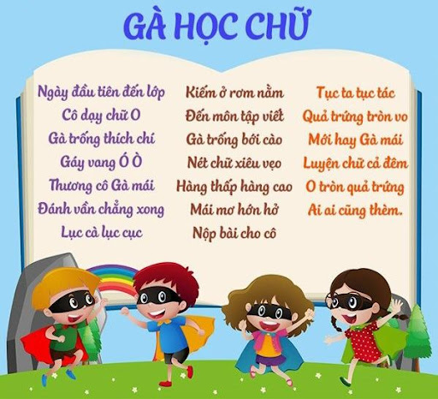

Slide 4
Ngày đầu đến lớp cô dạy những gì?
Ngày đầu tiên đến lớp
Cô dạy chữ O

Slide 5
Chú Gà Trống tỏ ra như thế nào?
Gà trống thích chí
Gáy vang Ó Ò

Slide 6
Cô gà Mái thì thế nào?
Thương cô Gà mái
Đánh vần chẳng xong
Lục cà lục cục
Kiếm ở rơm nằm

Slide 7
Mái Mơ tỏ ra như thế nào?
Mái mơ hớn hở
Nộp bài cho cô
Tục ta tục tác
Quả trứng tròn vo

Slide 8
Thì ra gà Mái đã làm gì?
Mới hay Gà mái
Luyện chữ cả đêm
O tròn quả trứng
Ai ai cũng thèm

